Slide 1
Metadatenretrieval
Was sind Metadaten?
Beispiele
State of the Art
Technologien und Ansätze
Probleme
Json Formate
Ausblick
Notes:
<Foliennummer>

Slide 2
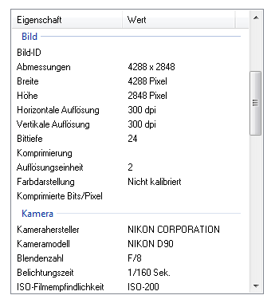
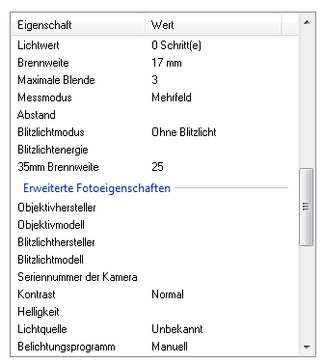
Metadaten sind Daten über Daten
Es handelt sich um Daten, die andere Daten beschreiben und das Archivieren und Auffinden erleichtern
Bsp: EXIF
[https://www.itwissen.info/Metadaten-meta-data.html]

Slide 3
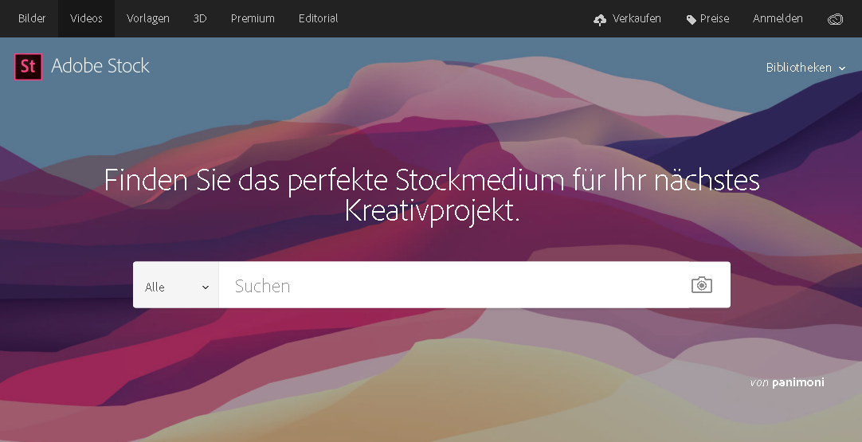
https://stock.adobe.com/de/
Notes:
<Foliennummer>

Slide 4
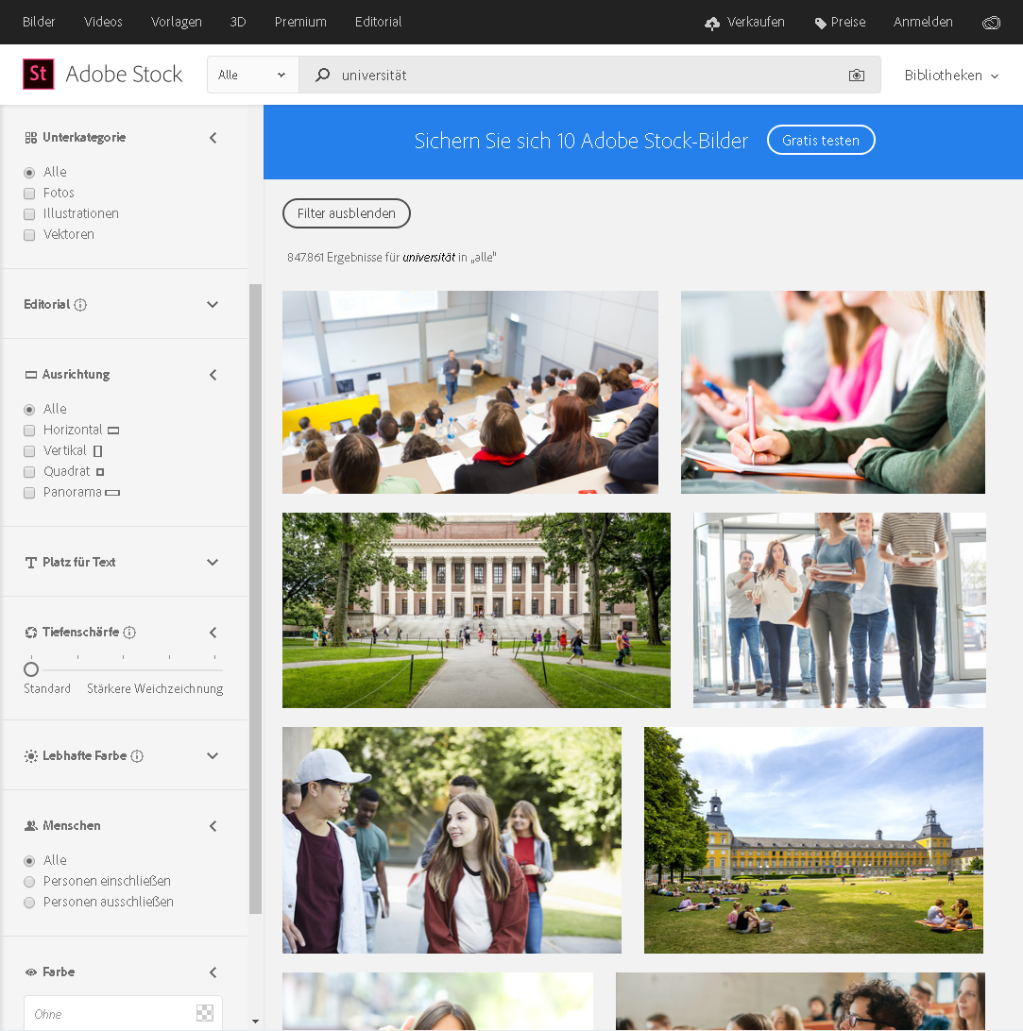
https://stock.adobe.com/de/
Notes:
<Foliennummer>

Slide 5

https://www.gettyimages.de
Notes:
<Foliennummer>

Slide 6
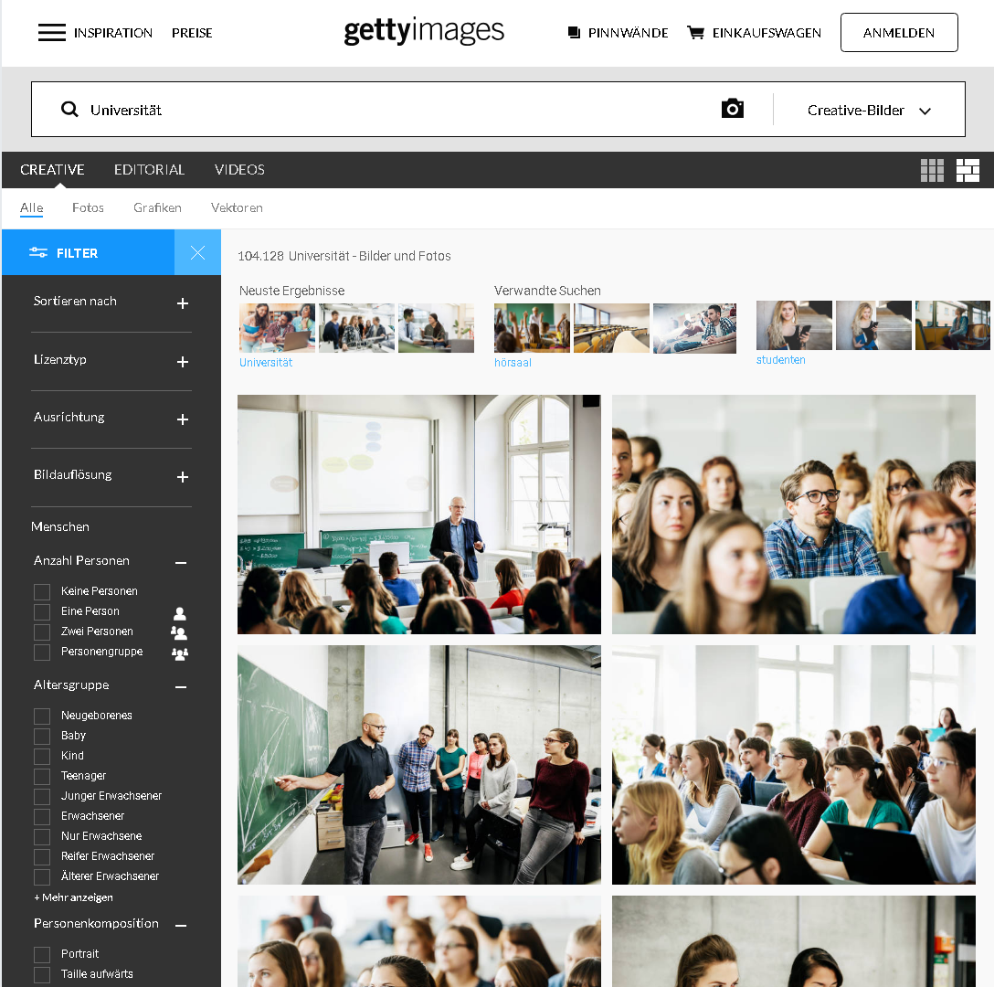
https://www.gettyimages.de
Notes:
<Foliennummer>

Slide 7
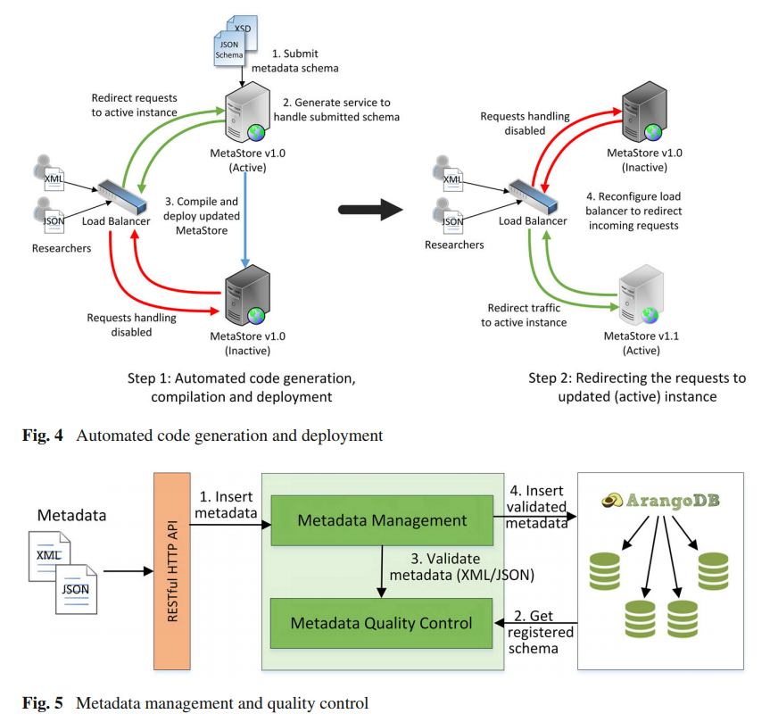
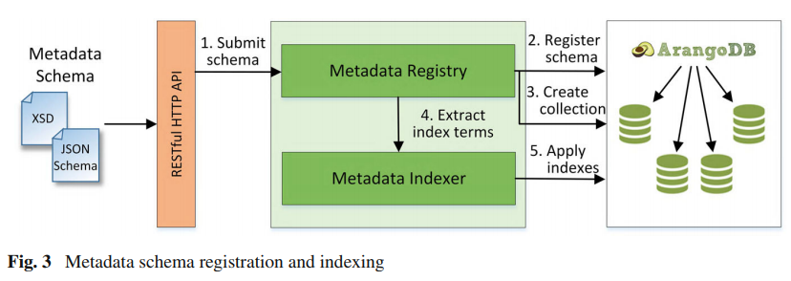
[MetaStore: an adaptive metadata management framework for heterogeneous metadata models]

Slide 8



Search + Storage

Slide 9
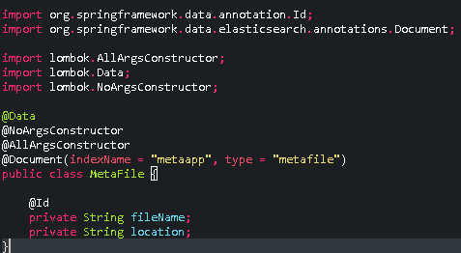
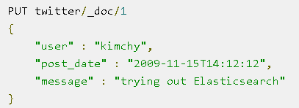
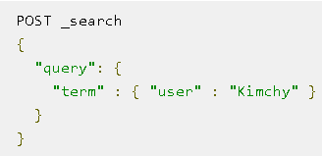
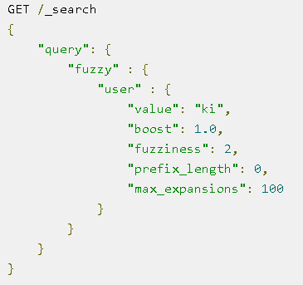
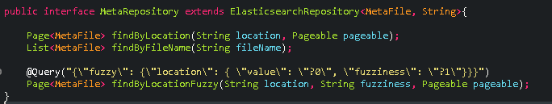
Search + Storage

Slide 10
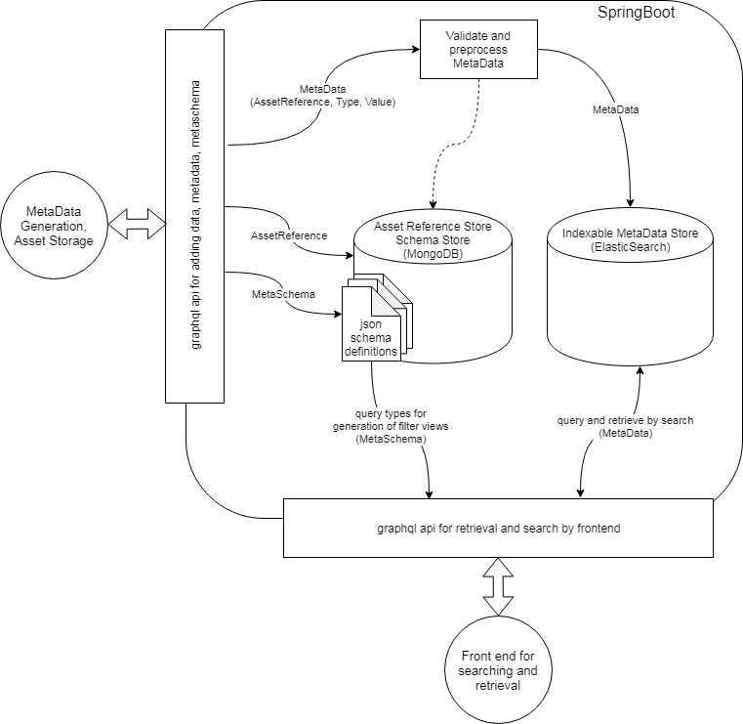
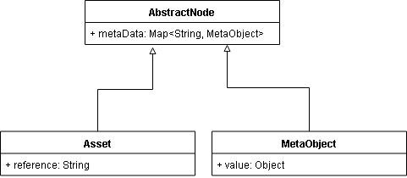
Konzept

Slide 11
Probleme
Suche nur nach Key/Value Pairs (Keys müssen bekannt sein)
Generischer Input
Generischer Filtermechanismus
Free text search (Suche über alle Keys)
→ Vereinfachung und Entwicklung für festgelegte Formate?
→ Erweiterbarkeit?

Slide 12
Beispiel – festgelegte json Formate
Referenz zum Bild
Typ
Aufbereitete Daten
Rohdaten

Slide 13
Ausblick
Konkrete Zielstellung und Anforderungen
Vorschlag:
kein generischer Ansatz für automatische Anbindung aller Formate
Entwicklung von Storage und Retrieval für 1 oder 2 Beispielformate
Modularer Aufbau, sodass neue Formate einfach implementiert werden können

